Slide 1
Civil és Társadalmi Kapcsolatokért Felelős Helyettes Államtitkárság civil területet érintő szakmai programjai, eseményei
Dr. Kisida Tamás jogi referens
Miniszterelnökség
Civil Kapcsolatok és Társadalmi Konzultáció Főosztálya
2023. szeptember 12-13.

Slide 2
Civil közösségi szolgálató központ hálózat
2012. július 1. – 2020. június 30. civil információs centrum
2020. július 1. – civil közösségi szolgáltató központ
A címbirtokosok maguk is civil szervezetek. A jelenlegi címbirtokosi időszak 2023. január 1-jén kezdődött és 2025. december 31-ig tart.
Az ország valamennyi vármegyéjében és a fővárosban is működnek.
Ingyenes szolgáltatásokkal, rendezvényekkel segítik a vármegyei és a fővárosi civil szervezetek működését (tanácsadások /pl. jogi, közhasznúsági, pályázati, könyvelési, adózási/, képzések, előadások, programok).
Kapcsolatot alakítanak ki, illetve kapcsolatokat fejlesztenek a települési és nemzetiségi önkormányzatokkal, valamint a vállalkozói szektorral is.
Országosan több mint 24.000 civil szervezetet érnek el hírleveleikkel.
Javasoljuk, hogy iratkozzanak fel a vármegyei civil központ hírlevél listájára.

Slide 3
Az Állami Számvevőszék civil szervezeteket érintő tevékenységei
Az Állami Számvevőszék (ÁSZ) a közélet befolyásolására alkalmas tevékenységet végző civil szervezetek átláthatóságáról szóló 2021. évi XLIX. törvény alapján is ellenőrzi a civil szervezetek gazdálkodásának törvényességét. Az ÁSZ ellenőrizheti többek között a civil szervezetek dokumentumainak, szabályzatainak meglétét, az éves beszámolóra, illetve a könyvvezetésre vonatkozó szabályok betartását is.
Az Állami Számvevőszék a civil szervezetek gazdálkodása törvényességének és a jogszabályoknak megfelelő működésük önellenőrzéséhez készített önteszttel támogatja a civil szervezeteket. Az öntesztek az ÁSZ honlapján elérhetők és letölthetők: www.asz.hu/ontesztek A civil szervezetek munkáját az ÁSZ a jövőben is támogatni kívánja. Ennek érdekében az ősz folyamán - vármegyénként - konzultatív jellegű "tudásmegosztó" napokat szervez. Ennek részleteiről az ÁSZ a civil központokon keresztül tájékoztatást fog nyújtani a civil szervezetek számára.

Slide 4
Kiadványok a civil szervezetek működésének segítésére
1. „CIVIL KÉZIKÖNYV 2023. Útmutató a civil szervezetek működéséhez” című könyv megjelenése
Az első Civil kézikönyv 2019-ben jelent meg. Idén már az ötödik kiadását tudtuk átadni.
A könyv nem csak elméleti áttekintést, hanem gyakorlati tudást is kíván adni a civil szervezetek számára, így hozzájárulhat a civil szektor további erősödéséhez.
A kézikönyv még bővebb tartalommal elérhető és letölthető a Civil Információs Portálon, a www.civil.info.hu weboldalról.
2. Okos füzetek
Rövidebb terjedelmű ingyenes útmutatók a Civil Központok kiadásában, melyek hasznos tudnivalókat, jó gyakorlatokat tartalmaznak pl. az adományozás, önkéntesség, a fiatalok bevonása, marketing, civil humánerőforrás-menedzsment és atipikus foglalkoztatási formák témájában. Letölthetőek szintén a www.civil.info.hu weboldalról.
3. Pályázati tükör
Aktuális civil szervezeteket érintő pályázatok: www.civil.info.hu

Slide 5
Országos Civil Véradások szervezése
A Miniszterelnökség Civil és Társadalmi Kapcsolatokért Felelős Helyettes Államtitkársága az Országos Vérellátó Szolgálattal (OVSZ), a Magyar Vöröskereszt illetve a fővárosi/vármegyei Civil Közösségi Szolgáltató Központokkal közösen szervezi 2019 óta.
Mint eddig minden Civil Véradás alkalmával, jelenleg is a fővédnöki tisztséget dr. Herczegh Anita asszony a Regőczi István Alapítvány a Koronavírus Árváiért elnevezésű szervezet kuratóriumi elnöke vállalta el, a védnöki tisztséget pedig dr. Takács Péter az egészségügyért felelős államtitkár úr tölti be.

Slide 6
IX. Országos Civil Véradás
2023. szeptember 4-8. között került sor az ország 73 véradó helyszínén 93 véradási alkalommal.
Ezen belül:
Jász-Nagykun-Szolnok vármegyében: 1 helyszínen
Hajdú-Bihar vármegyében: 4 helyszínen
Szabolcs-Szatmár-Bereg vármegyében: 2 helyszínen
Borsod-Abaúj-Zemplén vármegye: 5 helyszínen
Heves vármegyében : 2 helyszínen
Nógrád vármegyében: 3 helyszínen

Slide 7
I-VIII. CIVIL VÉRADÁS ÖSSZESÍTETT ADATAI
Az I-IV. ORSZÁGOS CIVIL VÉRADÁS ÖSSZESÍTETT ADATAI:

Slide 8
Civil Szervezeti Vezetőképzés
Civil Szervezeti Vezetői Workshop keretében 2021-ben mintaprojektként 6 megye civil szervezeti vezetői számára olyan elméleti és gyakorlati tudás nyújtása a célunk, amelynek segítségével a vezetők képessé válnak az általuk irányított civil szervezetek fenntarthatóságának megteremtésére, céljaik sikeres megvalósítására.
A workshop sikerességére való tekintettel 2022. őszén a projekt országossá vált, melynek lebonyolítója a Hajdú-Bihar Vármegyei Civil Közösségi Szolgáltató Központ volt.
2022-ben 235 fő végezte el a workshopot.
2023. szeptember 11-én indítottuk útjára az ez évi workshop-ot, közel 400 fő jelentkezett. 10 online és 1 személyes jelenléttel megtartott órát (heti háromszor) követően november 29-én zárul a workshop, amelynek elvégzéséről tanúsítványt kapnak a résztvevők.
A Vezetői workshop témái többek között: jogi és pénzügyi ismeretek, kommunikáció, PR és marketing, adatvédelem, időgazdálkodás, programszervezés, vezetési önismeret, szakmai személyiségfejlesztés, kapcsolati háló fejlesztése, fiatalok bevonása.

Slide 9
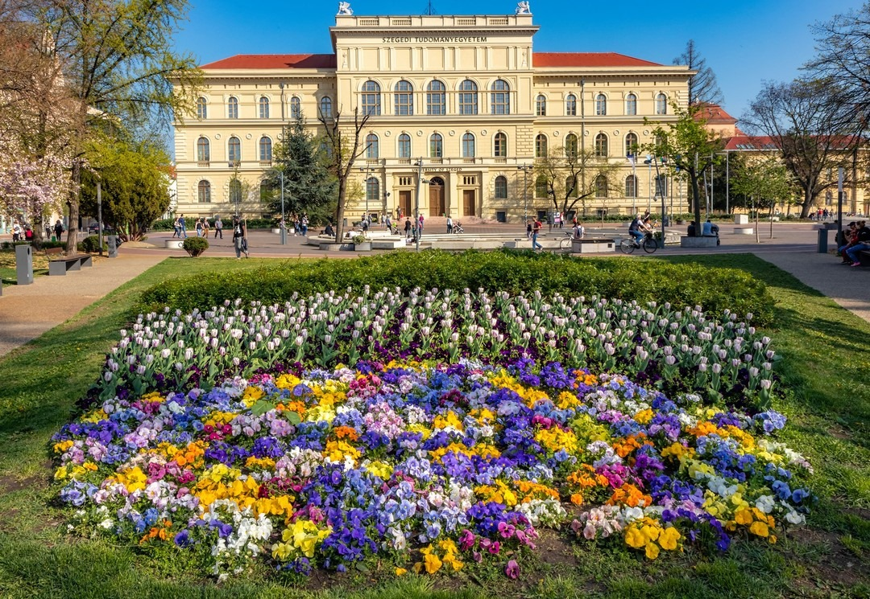
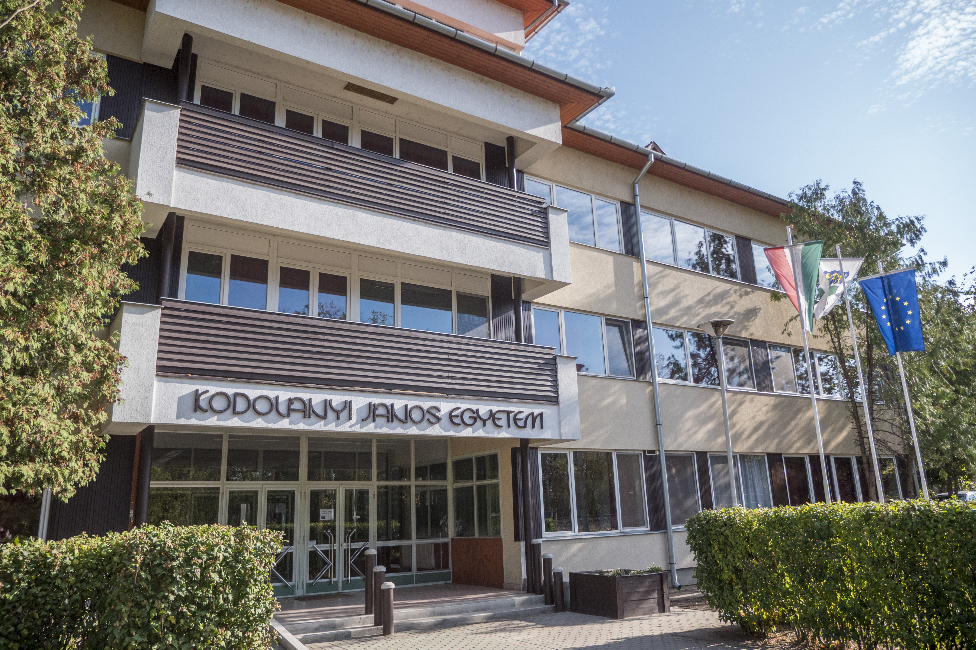
A civil szervezetek szerepe és lehetőségei Magyarországon. Tantárgy a felsőoktatásban.
A Miniszterelnökség Civil és Társadalmi Kapcsolatokért Felelős Helyettes Államtitkárságának egyik terve, hogy – tovább – nyisson a felsőoktatási intézmények felé azzal a céllal, hogy az egyetemi hallgatók megismerkedhessenek a civil közösségekkel, a „civilséggel”, a civil szervezetek igen sokrétű, sokszor hiánypótló tevékenységével.
„A civil szervezetek szerepe és lehetőségei Magyarországon. Miért érdemes fiatalon is civil közösségekben tevékenykedni?” című szabadon választható egyetemi tantárgy.
2020-ban elindított tantárgy eddig már három egyetemen kerül meghirdetésre (Miskolci Egyetem, Magyar Agrár- és Élettudományi Egyetem, Nemzeti Közszolgálati Egyetem). A 2023/24-es tanév őszi félévében elindul a Szegedi Tudományegyetemen és a Kodolányi János Egyetemen (Székesfehérváron) is. Az órákat vendégelőadók tartják: szakpolitikai vezetők a kormányzati szférából, valamint a civil szervezetek vezetői, a helyi törvényszék, illetve a Miniszterelnökség és a civil központok munkatársai.

Slide 10
Rendkívüli középiskolás osztályfőnöki órák
A 2021/2022-es iskolai tanév végén, a középiskolák 9-10. osztályos diákjai számára országos program keretében a civil központok közreműködésével rendhagyó osztályfőnöki órák megtartására került sor az ország valamennyi vármegyéjében és a fővárosban is.
A program célja, hogy országszerte felhívja a diákok figyelmét a hazai civil szervezetek sokszínűségére és lehetőségeire, az önkéntességre, a civil közösségi lét fontosságára és a számukra is kötelező 50 óra iskolai közösségi szolgálat civil területen történő teljesítésére. A 2 x 45 percben megtartott rendhagyó tanórák során külön a fiataloknak szerkesztett kiadvány, tájékoztató kisfilmek, illetve egy „civil társasjáték” is bemutatásra kerülnek. Az ALACOOLJ! nevet viselő, kreatív kooperációs társasjáték online formában is elérhető és letölthető a Civil Információs Portálon.
A 2021/2022-es, valamint a 2022/2023-as tanévben országszerte eddig összesen 68 középiskolában több mint 2500 diák vett részt a programon, mely a 2023/2024-es tanév őszi félévében folytatódik.

Slide 11
Vármegyejárások
2023. április – augusztus között ismét vármegyejárásokat (civil fórumokat, ún. kerekasztal beszélgetéseket) tartottunk.
A 2021 májusa óta már 110 alkalommal megtartott vármegyejárás célja:
- első kézből tájékoztatni a civil szervezeteket, illetve helyi a közigazgatást a civil területet érintő aktualitásokról,
a civil szervezetek a helyi civil életről információt nyújtsanak a Miniszterelnökség részére, illetve javaslatokat, ötleteket fogalmazzanak meg, kérdéseket tegyenek fel a civil szféra vonatkozásában.
2023. április és augusztus között 11 vármegyében (Heves, Hajdú-Bihar, Békés, Zala, Borsod-Abaúj-Zemplén, Tolna, Vas, Baranya, Nógrád, Komárom-Esztergom, Veszprém), 38 kerekasztal-beszélgetést tartottunk, összesen több mint 600 civil szervezeti képviselő, illetve érdeklődő részvételével.

Slide 12
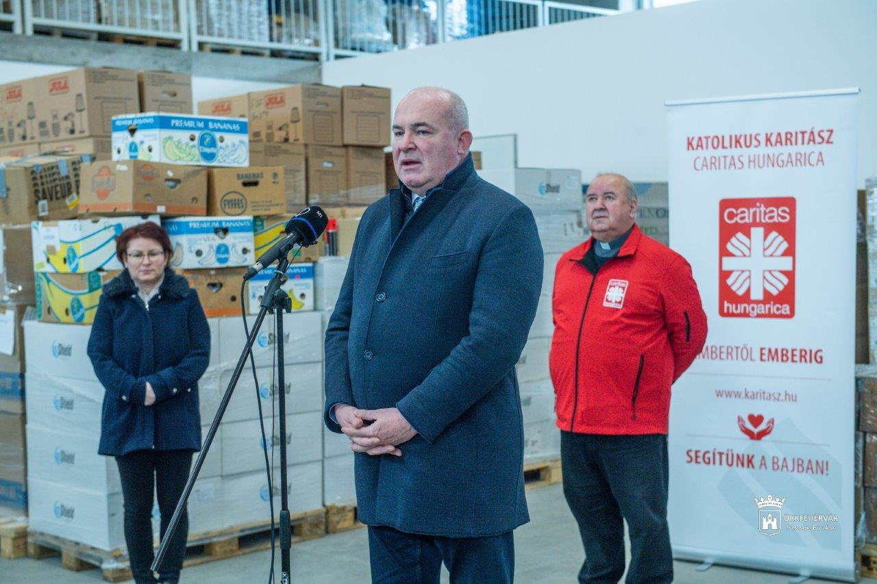
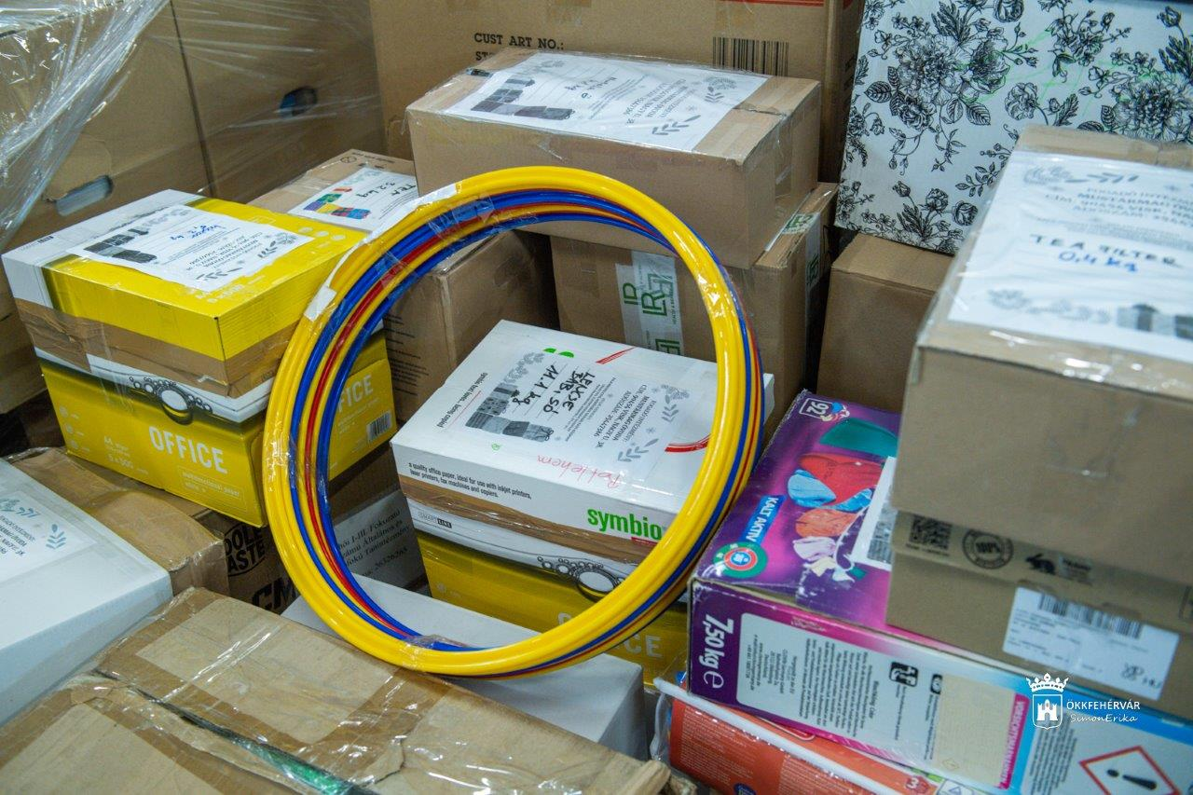
„Civil összefogás a kárpátaljai közösségekért!” – Adventi adománygyűjtés kárpátaljai óvodák, iskolák, gyermekotthonok számára
2022 adventi időszakában a Katolikus Karitásszal közös adománygyűjtés során 23 olyan intézménynek (gyermekotthonok, bentlakásos intézmények, általános- és középiskolák, óvodák, ingyen konyhák, kollégiumok, karitatív központok) szerveztek gyűjtést a civil központok, amelyek szórványtelepüléseken működnek Kárpátalján (Például: Kőrösmező, Huszt, Técső, Munkács, Nagyberezna, Rahó, Ungvár stb.).
Az igények között tartós élelmiszerek, felnőtt és gyerek téli ruházat, tanszerek szerepeltek. Az adventi adománygyűjtési időszakban országosan összesen 452 doboznyi igény szerinti adomány, további nagy értékű elektronikai segédeszközök, valamint összesen 1.055.675 Ft értékű pénzadomány gyűlt össze a civil központok közreműködésével.

Slide 13
Jó helyre megy! – országos népszerűsítő kampány az SZJA civil 1%-ának felajánlásáról
Az adófizető magánszemélyek 1997 óta ajánlhatják fel adójuk 1%-át az erre jogosul civil szervezetnek.
Országszerte szeretnénk felhívni a figyelmet a segítségnyújtás és társadalmi felelősségvállalás fontosságára.
2022-ben és 2023-ban is a civil központok hálózata segítséget nyújtott az SZJA civil 1%-ról való rendelkezéssel kapcsolatban, ugyanakkor országszerte felhívták a figyelmet a segítségnyújtás és társadalmi felelősségvállalás fontosságára.
2022-ben 28.822 civil szervezet számára 11,24 milliárd forintot ajánlottak fel. (2021-ben: 28.241 szervezet számára és 10,51 milliárd forintot ajánlottak fel.)

Slide 14
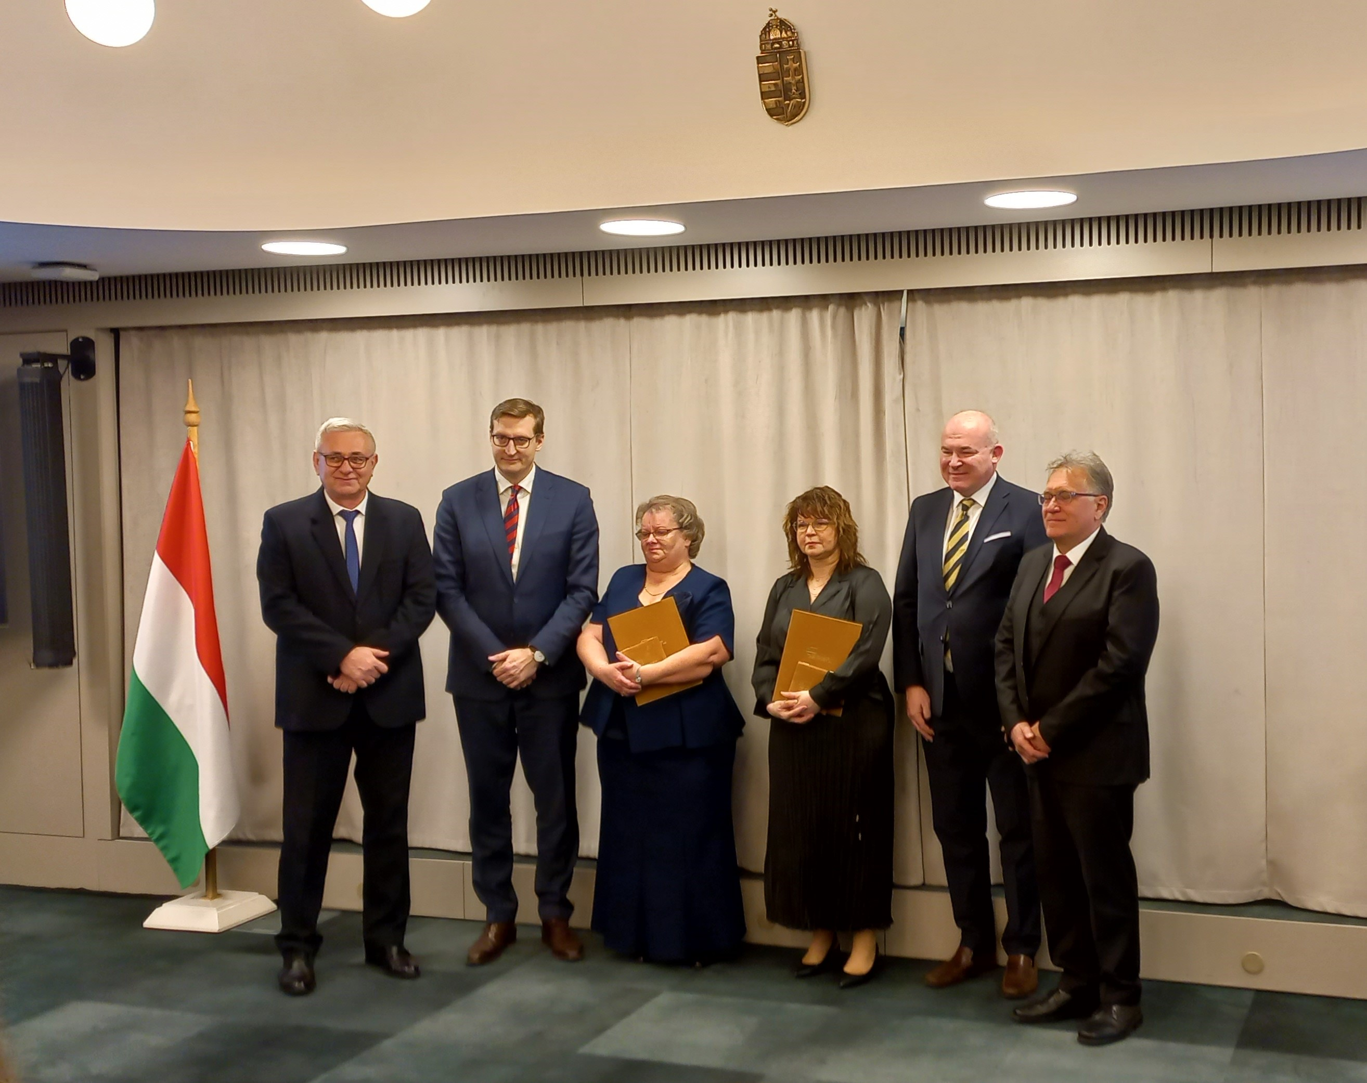
Értékteremtő Közösségekért Díj
Az Értékteremtő Közösségekért díj a Civilek Napja (február 1.) alkalmából kerül átadásra 2020 óta minden évben. A díjat Gulyás Gergely Miniszterelnökséget vezető miniszter úr alapította. Évente legfeljebb 2 díj adományozható, egy természetes személy, illetve egy civil szervezet részére. A díjazottak emlékérmet, az adományozást igazoló oklevelet, valamint pénzjutalmat kapnak.
Kiemelkedő teljesítmény, kimagasló szakmai tudás, példaértékű értékteremtő, értékmegőrző tevékenység.
A 2024. évi Értékteremtő Közösségekért díj odaítélésére vonatkozó nyilvános felhívás közzétételére várhatóan 2023 november elején kerül sor a www.kormany.hu és a CIP oldalon.

Slide 15
…fontos határidők
Fontos dátumok:
Adófizetők számára az SZJA 1+1 %-áról való rendelkezés határideje: minden év május 20.
NAV felé minden év május 31-ig a civil szervezeteknek el kell számolni a magánszemélyek által felajánlott SZJA 1 % felhasználásáról vagy esetleges tartalékolásról.
A civil szervezetek számára a jogszabály szerinti éves beszámoló és a közhasznúsági melléklet elfogadása és az Országos Bírósági Hivatal részére történő letétbe helyezése: minden év május 31.
Szintén május 31-e a határideje a társasági adóbevallásnak (TAO) vagy a társasági adóbevallást helyettesítő nyilatkozatnak (TAONY), amelyet a NAV felé kell benyújtania a civil szervezetnek.
KSH irányában az adatszolgáltatási kötelezettség teljesítésének határideje: minden év június 10.
NEA 2024. évi összevont- és egyszerűsített pályázati kiírás megjelenése: 2023. október 2.

Slide 16
Köszönöm a figyelmüket!

